Slide 1
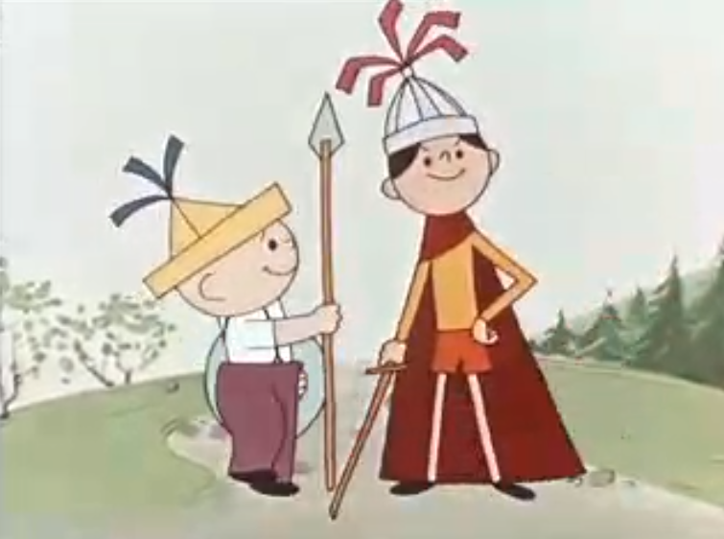
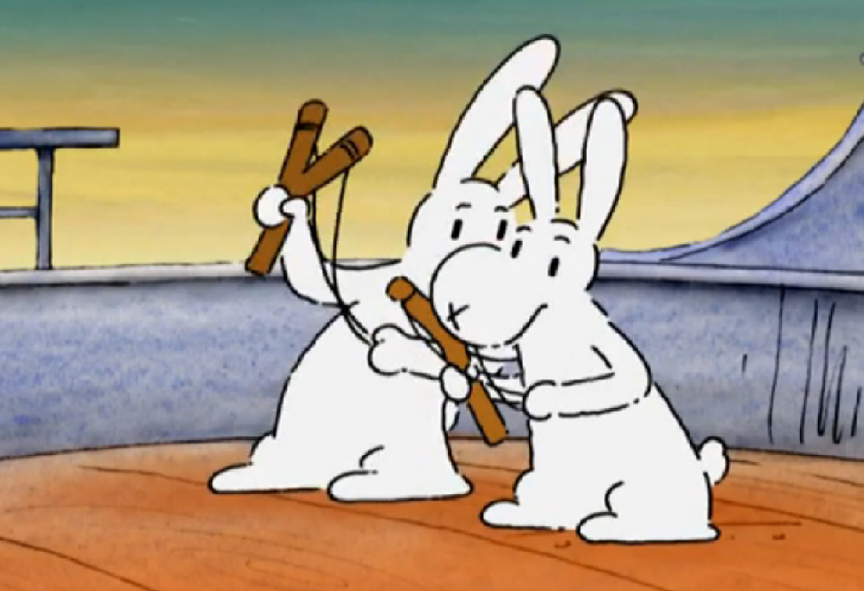
Idea spravedlivé války a její obhájci po obou stranách česko-polské hranice na počátku 15. století
Michal Rigel
Univerzita Hradec Králové

Slide 2
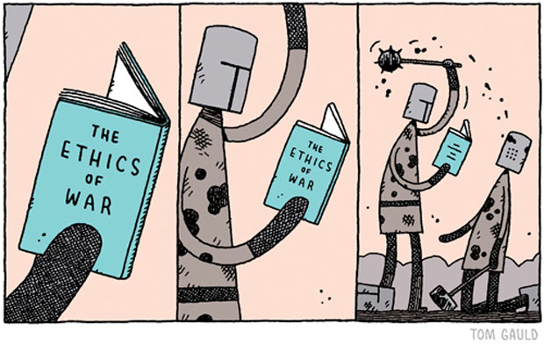
Spravedlivá válka
Přesvědčení o tom, že válka může být za určitých okolností a při naplnění určitých podmínek morálně přípustná (+ snaha o popis těchto okolností a stanovení těchto podmínek).

Slide 3
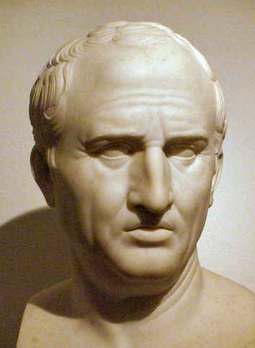
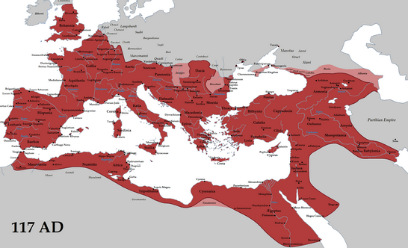
Spravedlivá válka – starověk
Cicero (106-43 př. n. l.)
Konstantní expanze Římské říše pomocí vojenské síly.

Slide 4
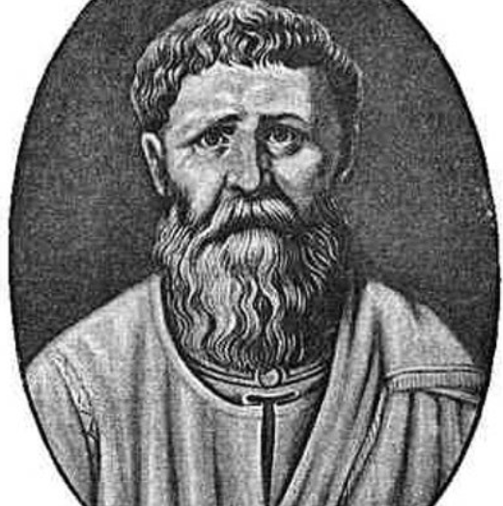
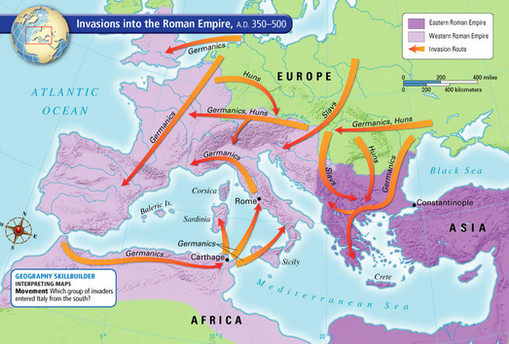
Spravedlivá válka – starověk
Aurelius Augustinus (354-430)
Nájezdy germánských aj. kmenů -> dezintegrace impéria.

Slide 5
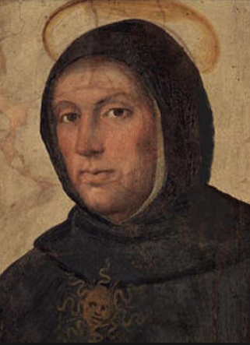
Spravedlivá válka – středověk
Tomáš Akvinský (1225-1274)
Rozpad říše Karlovců -> dlouhé období „feudální anarchie“ a výskyt násilí soukromých osob.
1. Legitimní autorita
2. Spravedlivý důvod
3. Správný záměr

Slide 6
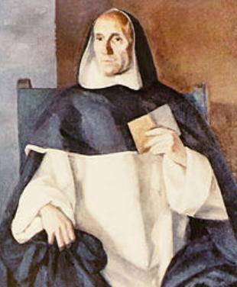
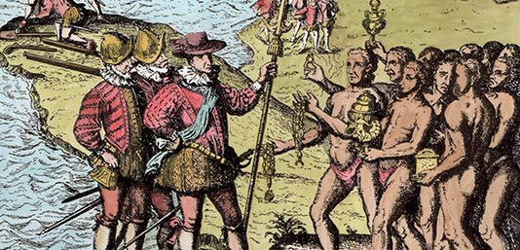
Spravedlivá válka – novověk
Francisco de Vitoria (1483-1546)
Reakce na zprávy o jednání conquistadorů v tzv. „Novém světě“.

Slide 7
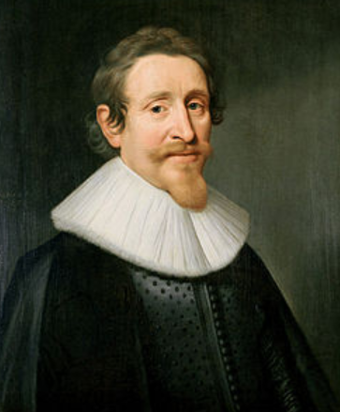
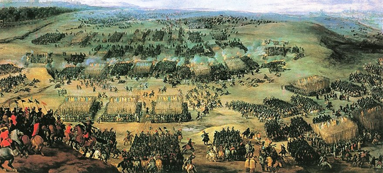
Spravedlivá válka – novověk
Hugo Grotius (1583-1645)
Třicetiletá válka a její ničivé důsledky na evropský kontinent + spory o obchodní centra v Asii.

Slide 8
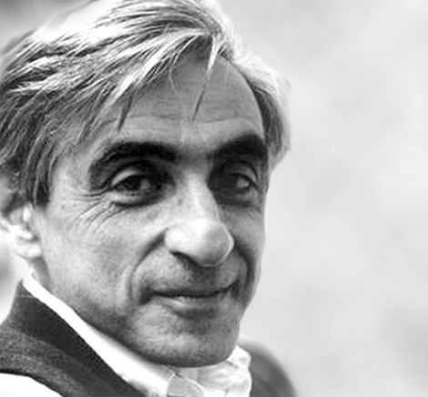
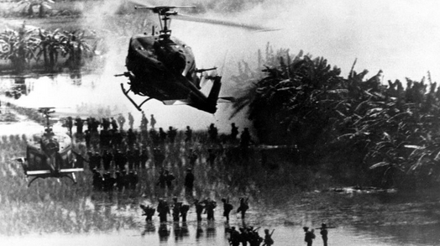
Spravedlivá válka – současnost
Michael Walzer (1935- )
Americké angažmá ve Vietnamu a protiválečný aktivismus autora stimulem k sepsání vlivné knihy Just and Unjust Wars.

Slide 9
Spravedlivá válka – současnost
Michael Walzer (1935- )
Americké angažmá ve Vietnamu a protiválečný aktivismus autora stimulem k sepsání vlivné knihy Just and Unjust Wars.

Slide 10
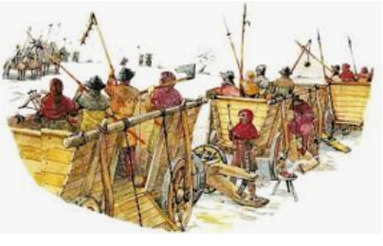
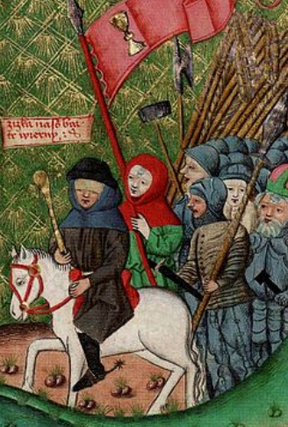
Spravedlivá válka – české země
Doba husitská jako násilné prostředí plné bojů -> první dochované pokročilé úvahy a intenzivnější diskuse o etických aspektech války.

Slide 11
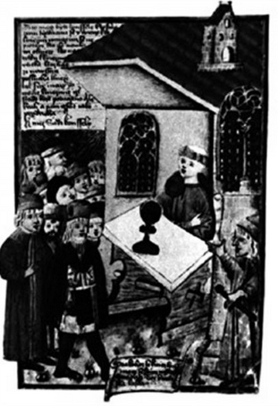
Spravedlivá válka – české země
Jakoubek ze Stříbra (1372?-1429)
De bellis (1967), Ad bellum (in Soukup 2003: 205-208), Výklad na zjevenie sv. Jana (1932)

Slide 12
Spravedlivá válka – české země
Jan z Příbrami (1387?-1448)
Tractatus parvus de bello (2012)
De conditionibus iusti belli (1965)

Slide 13
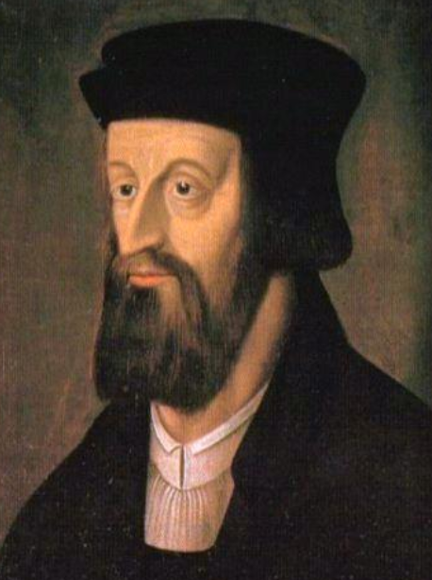
Spravedlivá válka – české země
Křišťan z Prachatic (před 1370-1439)
List pražské university neznámému pánu o podmínkách dovolené války ze 17. února 1420 (in Bartoš 1932: 569-572 a 577-582)

Slide 14
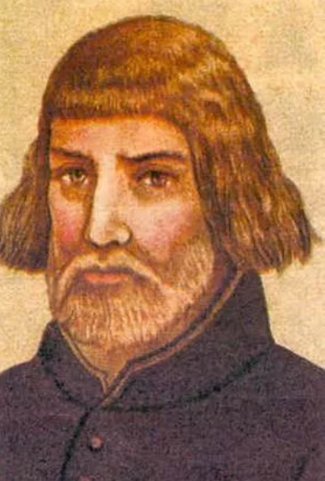
Spravedlivá válka – české země
Petr Chelčický (1379?-1460?)
Pacifismus: „ale křesťan, poněvadž z přikázání Kristova dlužen jest tím sám sebe nebrániti,…“ (1966: 117).
O trojím lidu řeč (1966)
O boji duchovním (1966)

Slide 15
Literatura: spravedlivá válka – české země
Hoch, K. „Husité a válka (Wiclif, Hus, Táboři, Chelčický)“. In: Česká mysl, roč. 8, č. 2 (s. 131–143), č. 3 (s. 193–208), č. 4 (s. 285–300), č. 5, (s. 375–391), č. 6, (s. 439–453).
Marek, J. 2015. „Traktátek De bellis a pojetí tělesného boje v postilách Jakoubka ze Stříbra“. In: Studia Historica Brunensia, roč. 62, č. 1., s. 267– 294.
Soukup, P. 2003. „Dobývání hradu Skály v roce 1413 a husitská teorie války. Ke spisku Jakoubka ze Stříbra o duchovním boji“. In: Mediaevalia Historica Bohemica roč. 9. Praha: Historický ústav AV ČR, s. 175–210.
Soukup, P. 2007. „Svatá válka v představách husitských mistrů. K formování a zdrojům husitského učení o válce“. In: Drda, M. – Vybíral, Z. (eds.). Jan Žižka z Trocnova a husitské vojenství v evropských dějinách. Ústí nad Labem: Albis International, s. 277–289.
Soukup, P. 2010. „Bible a násilí za válek z husity“. In: Soukup, P. – Svátek, J, a kol. Křížové výpravy v pozdním středověku: kapitoly z dějin náboženských konfliktů. Praha: Nakladatelství Lidové noviny, s. 78–89.
Soukup, P. 2016. „Religion and Violence in the Hussite Wars“. In: Palaver, V. – Rudolph, H. – Regensburger, D. (eds.). The European Wars of Religions. New York: Routledge, s. 19–44.

Slide 16
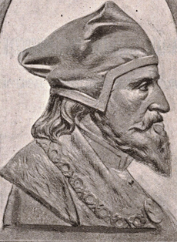
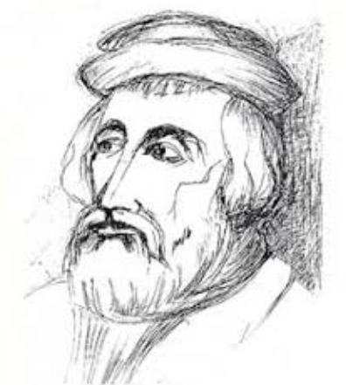
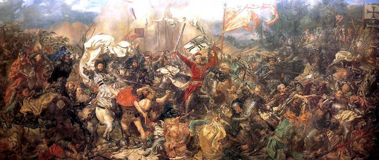
Spravedlivá válka – Polsko
Stanisław ze Skarbimierza (1365-1431)
Paweł Włodkowic (1370-1435)
Pronikání Řádu německých rytířů do Pobaltí a mocenské spory s polským královstvím.

Slide 17
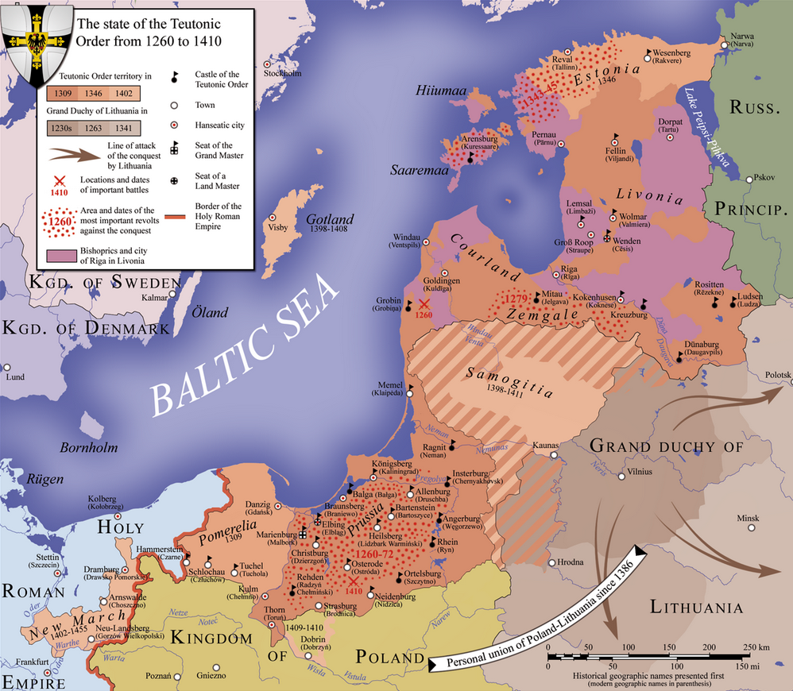
Spravedlivá válka – Polsko

Slide 18
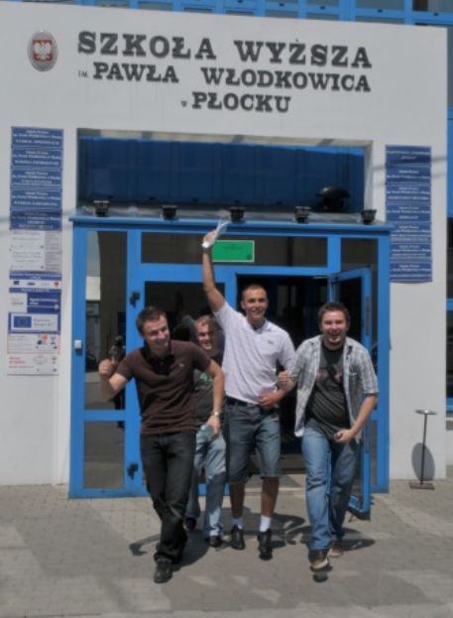
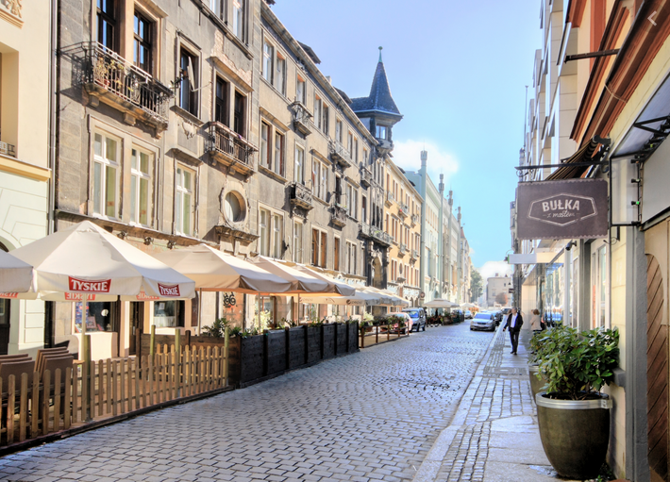
Paweł Włodkowic

Slide 19
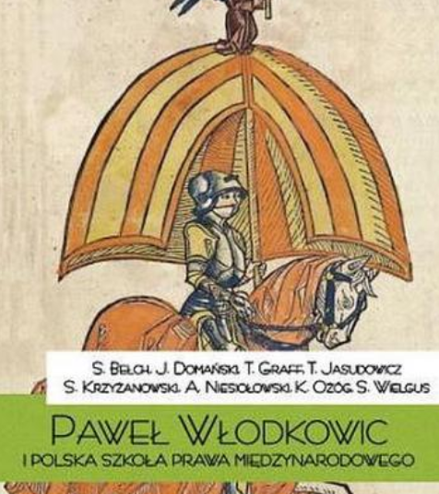
Paweł Włodkowic a Stanisław ze Skarbimierza – recepce v Polsku

Slide 20
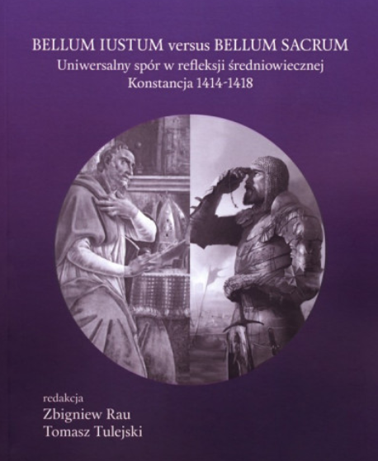
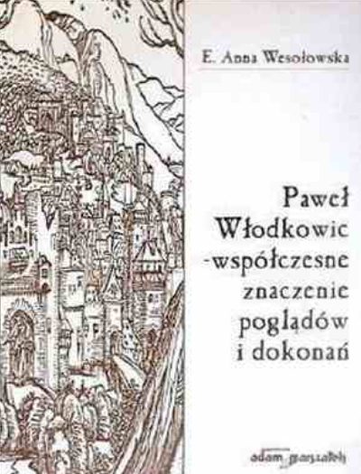
Paweł Włodkowic a Stanisław ze Skarbimierza – recepce v Polsku

Slide 21
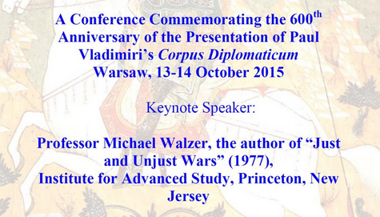
Paweł Włodkowic a Stanisław ze Skarbimierza – recepce v Polsku

Slide 22
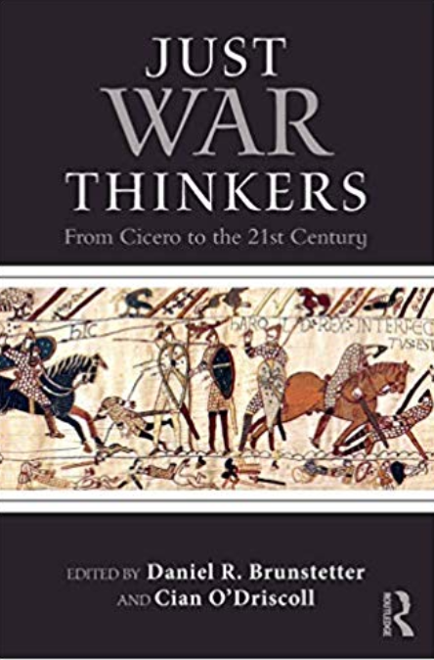
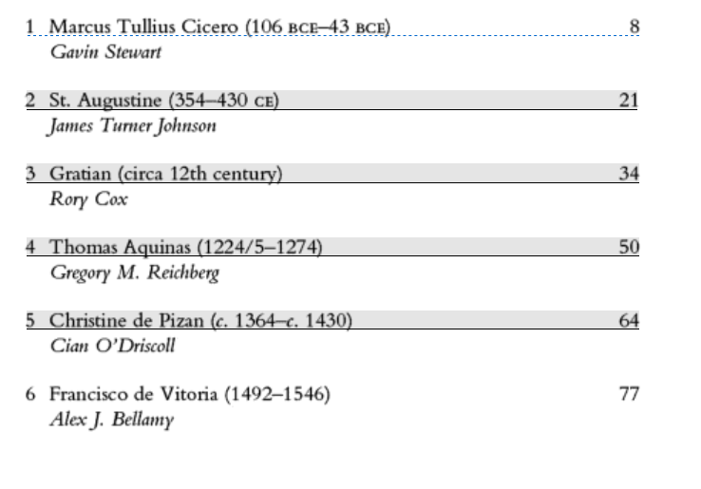
Přehled autorů spravedlivé války

Slide 23
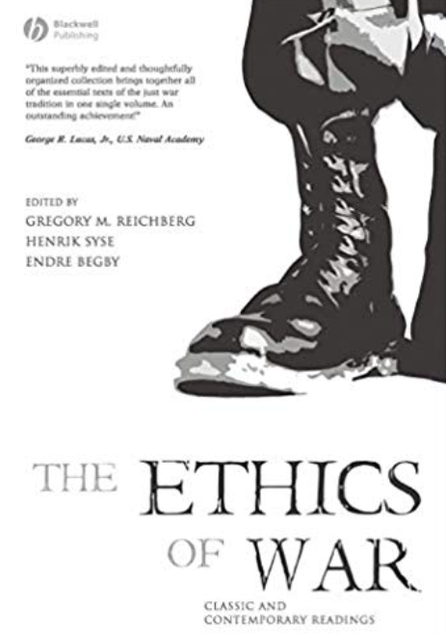
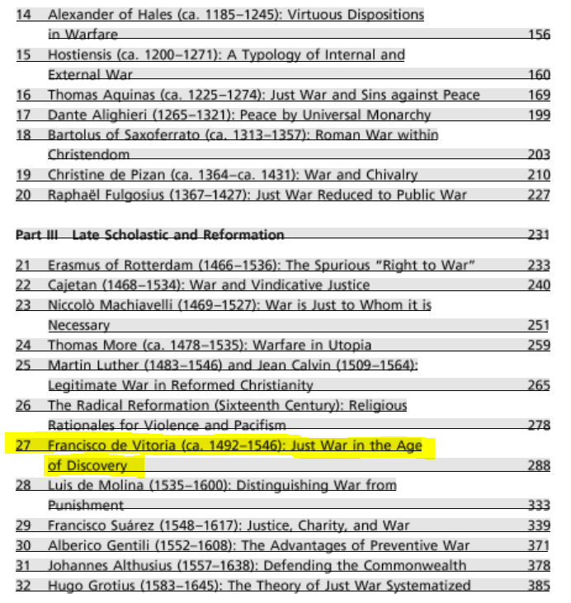
Antologie textů o spravedlivé válce

Slide 24
To je vše! To jest wszystko!

